Slide 1

Software Praktikum WS 2013/2014
Gruppe 3B
Dezibel™

Slide 2
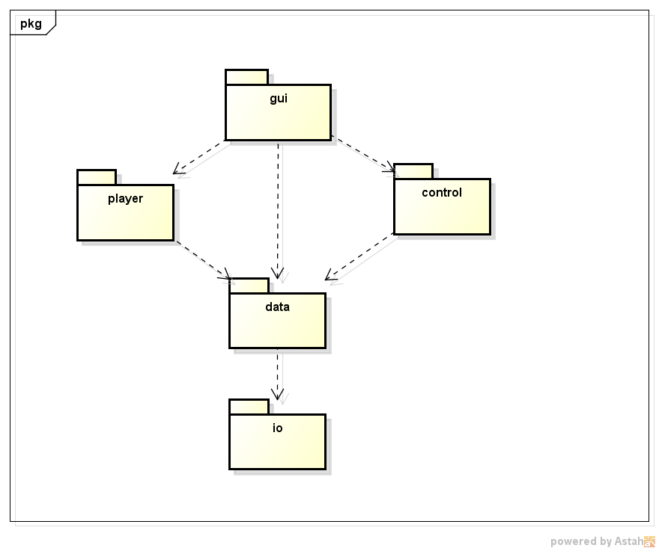
Paketdiagramm

Slide 3
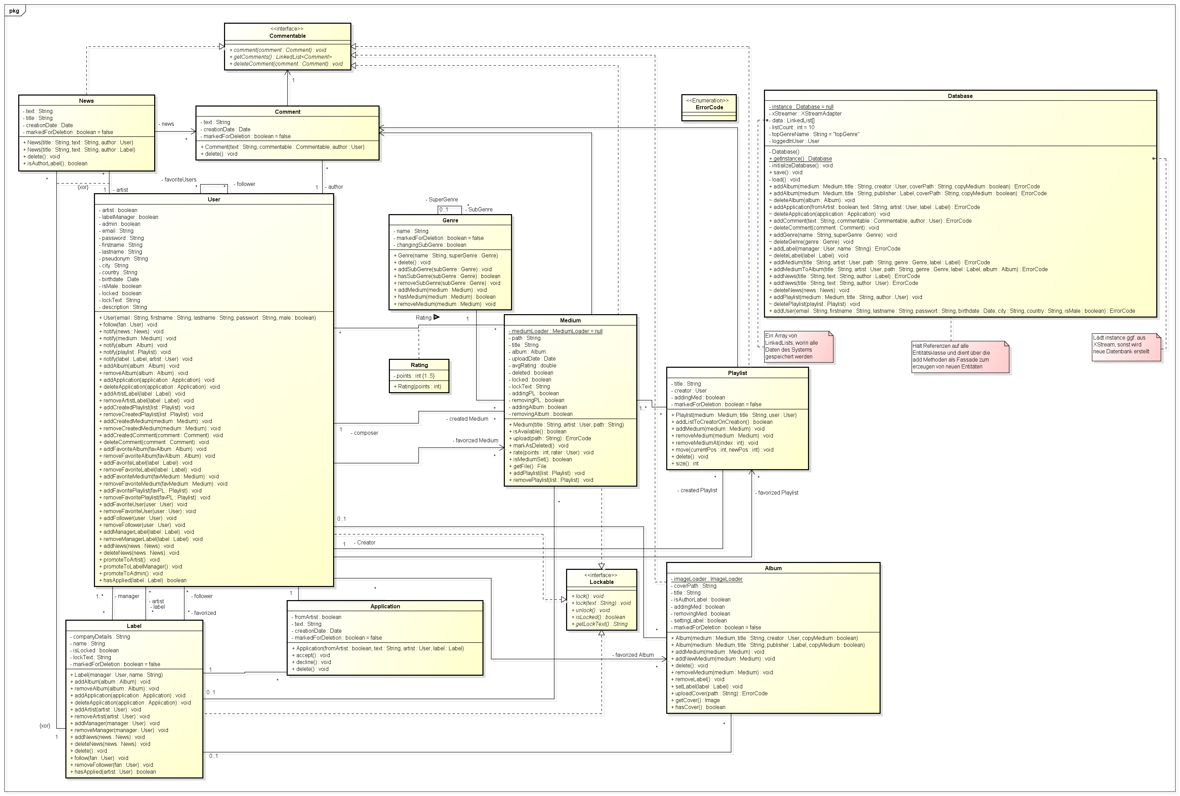

Slide 4
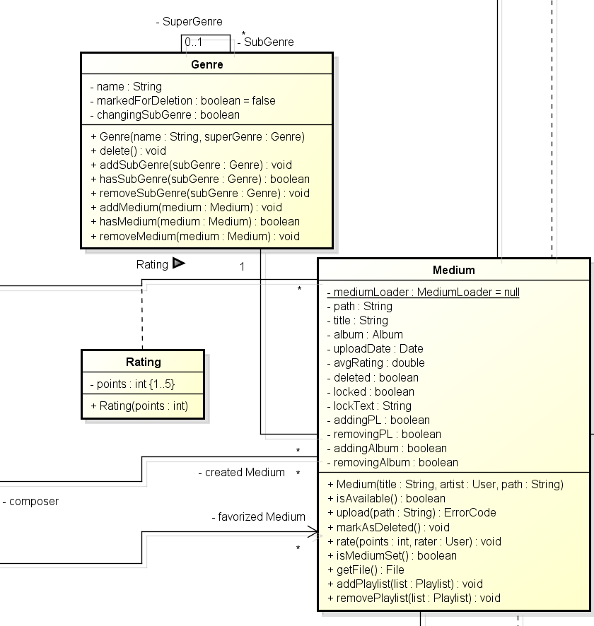

Slide 5
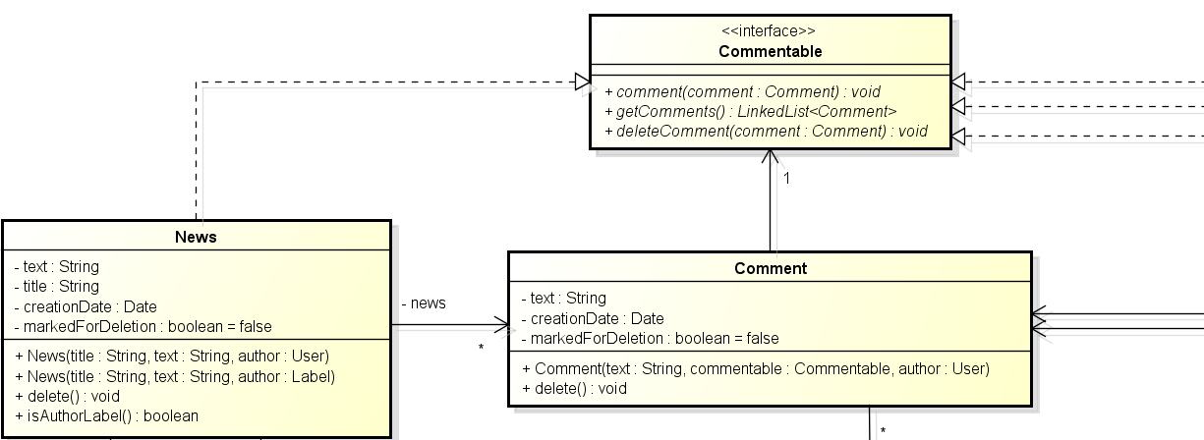

Slide 6
Entwurfsentscheidungen
Singleton Muster der Datenbank
Hibernate vs Xstream
Observer Prinzipien
Fabrikmuster der GUI
Java-Docking

